Slide 1
Образ «маленького человека» в повести Н.В. Гоголя «Шинель»

Slide 2
Из литературного энциклопедического словаря
«МАЛЕНЬКИЙ ЧЕЛОВЕК» - «МА́ЛЕНЬКИЙ ЧЕЛОВЕ́К» в литературе, обозначение довольно разнородных героев, объединяемых тем, что они занимают одно из низших мест в социальной иерархии и что это обстоятельство определяет их психологию и общественное поведение (приниженность, соединенная с ощущением несправедливости, уязвленной гордостью)

Slide 4
Работа в группах по предложенным заданиям

Slide 5
Определите материальное положение героя, решив задачу
Работа в группах

Slide 6
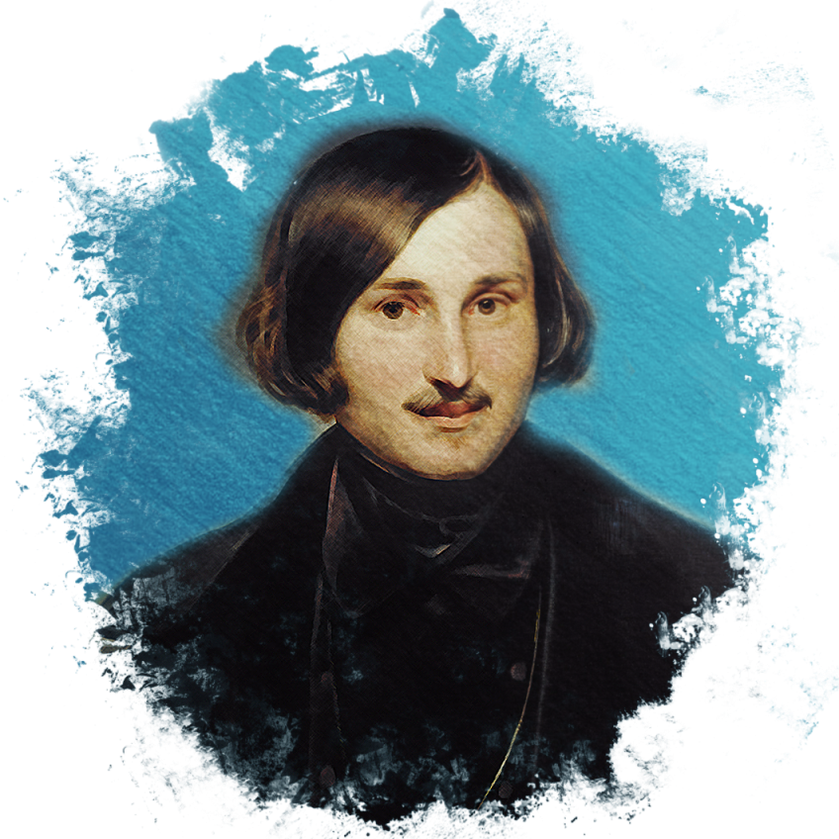
Чем, по мнению Гоголя, всю жизнь занимался Башмачкин?
Что вкладывает Гоголь в понятие « маленький человек»?

Slide 7
Сформулируйте понятие «маленький человек» по Н. В. Гоголю
- Составьте «шпаргалку» согласно условиям:
1. Используйте лист формата А 3;
2. В шпаргалке не должно быть текста, а информация должна быть представлена отдельными словами, условными обозначениями, схемами, рисунками и стрелками;
3. Количество обозначений : не более 10 слов, не более 3 условных обозначений, не более 7 стрелок или линий

